Slide 1

Data – input fra jer
Engagement/energien generelt: 6.3/10
Engagement udvikling: Stabilt middel (lille pil opad)
60 % af klyngedeltagerne engagerer sig (spredning 0 -100%)
Det faglige niveau: passende (lille pil nedad)
Nogle klynger har ikke haft møder under pandemien
Brug af data: fungerer i høj – meget høj grad
Største udfordringer (top 5)
    Opnå højere engagement
    Skabe større motivation
    Få alle til at engagere sig
    Opfølgning på møderne
    Finde emner af fælles interesse

Slide 2
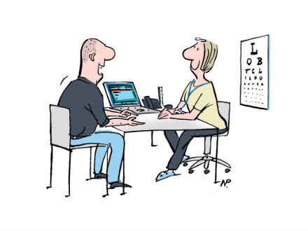
Her sidder dr. Mikkelsen
Hun er ved at afslutte en travl dag og skal til klyngemøde i eftermiddag… hun er træt, men glæder sig.
Sådan har det ikke altid været…..

Slide 3
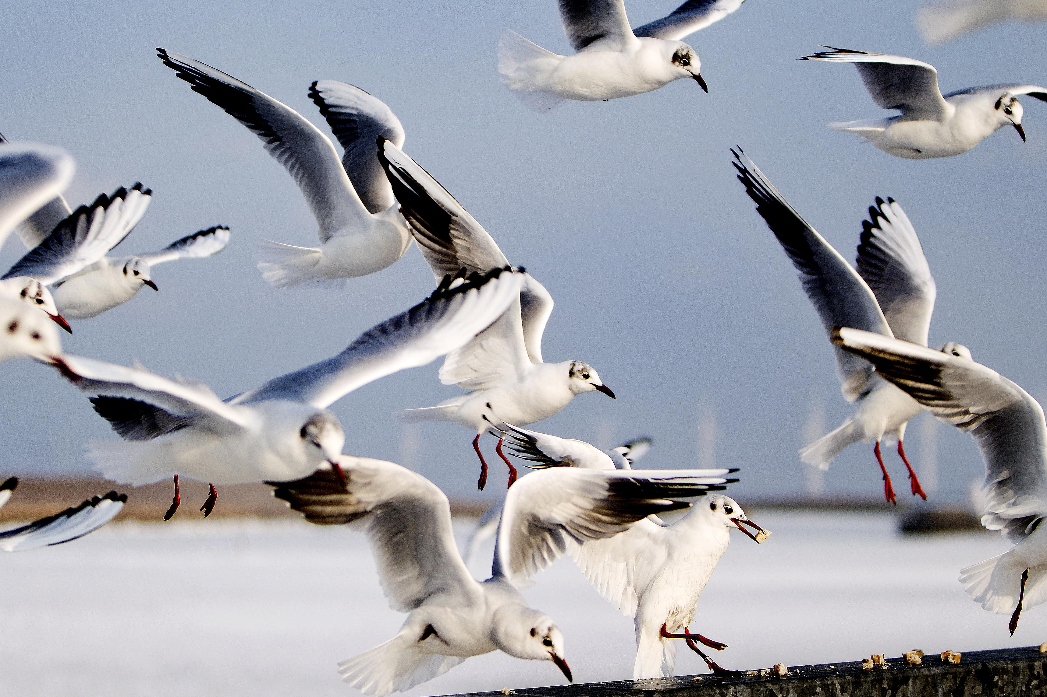
I starten fungerede klyngen sådan her…

Slide 4

Startbesvær
Klyngefænomenet var nyt for os alle
Vi var (og er stadig) så mange (42 helt præcist) og mange kendte ikke rigtigt hinanden
Emner i øst og vest (øjenbetændelse, trivsel og opsøgende hjemmebesøg)
Besværligt at finde retvisende data frem
Mødeformen virkede lidt tilfældig og forhastet (ligesom hverdagen!)
  Nogle talte meget – andre slet ikke
  Et par stykker sad og surmulede
  Vi brugte de samme metoder
  Vi kom ikke rigtig i dybden
Møderne gav ikke meget konkret udbytte

Slide 5
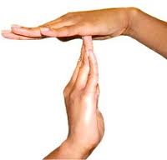
Men så stoppede vi op…
Eller rettere: vores klyngekoordinator stoppede os op.
Vi enedes om, at når vi nu alligevel var der, så ku vi lisså godt få noget ud af det.
Men hvad var det så…?

Slide 6
Vi brugte tid på at tale sammen
Klyngens ‘hvorfor’ – hvad skulle formålet med den være?
Hvad ville være værdifuldt for os hver især?
Hvilke bekymringer kunne vi have, fx for at lade andre se vores data?
Hvordan skulle vi arbejde?
Hvordan kunne man bidrage som koordinator, bestyrelse og menigt medlem?
Vi arbejdede i trioer (fortæller, interviewer og referent)

Slide 7
Vi varmede op (og blev lettere provokeret)
En fra klyngen holdt et oplæg på basis af artiklen: ”Teaching smart people how to learn” (How Professionals Avoid Learning) af Chris Argyris.
Vi talte så igen i små grupper om:
Hvad genkender jeg fra artiklen?
Hvilke faktorer fremmer, at jeg får noget med fra mødet?
Hvilke faktorer hæmmer, at jeg får noget med fra mødet?

Slide 8
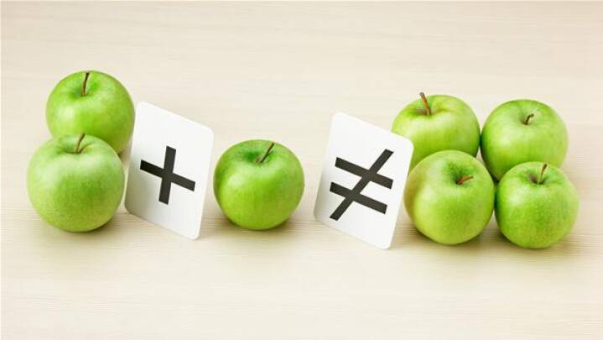
Ideen med klyngen
Meningsfulde emner +
Relevante, pirrende data +
Alles konstruktive bidrag +
Berigende og beroligende metoder
Endnu dygtigere, gladere og mere robuste læger/ ledere/virksomhedesejere

Slide 9
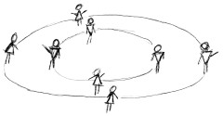
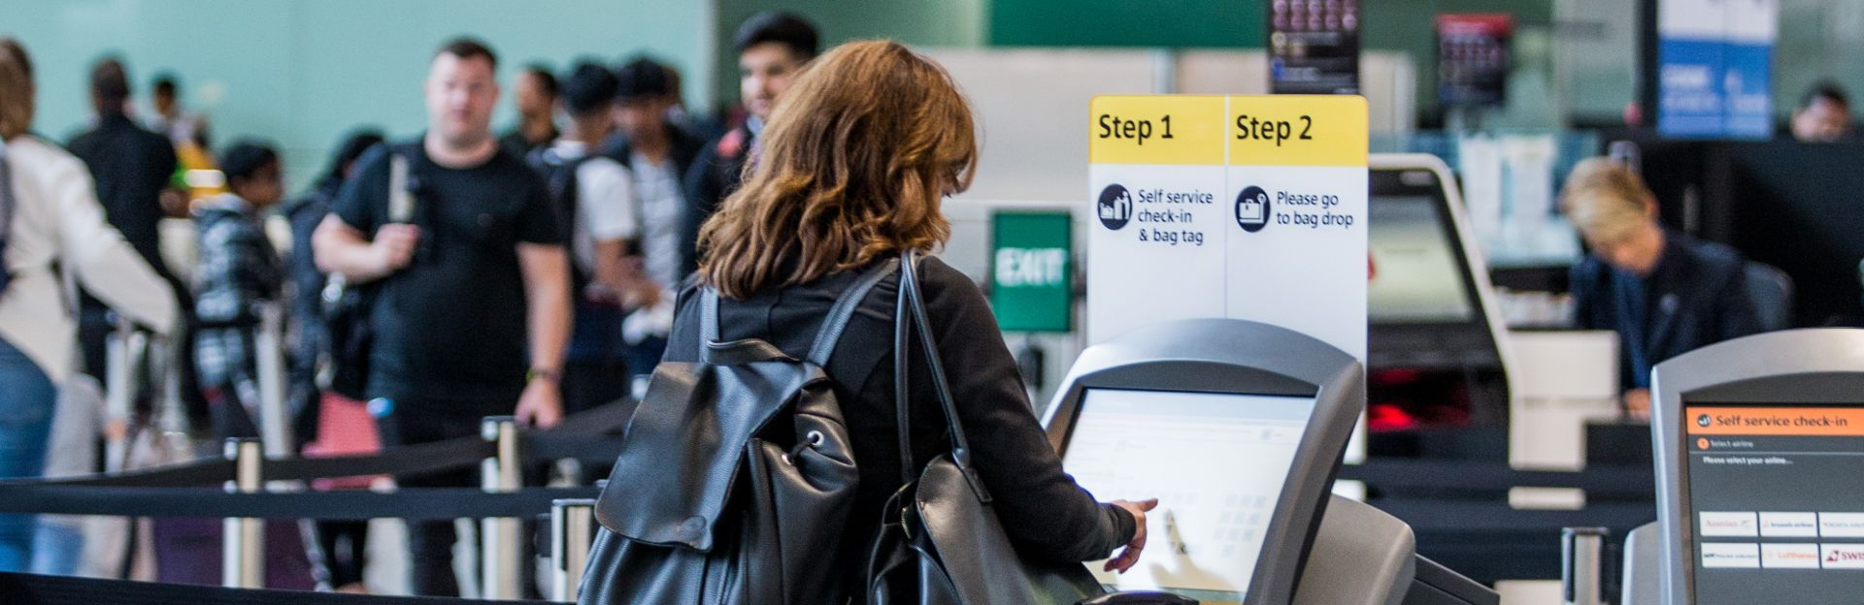
Fra produktionslokalet til læringslokalet
Den ret udfordrende overgang har vi forholdt os bevidst til:
Vi synger en sang – hver gang
Vi laver en dobbeltcirkel (dagens bedste oplevelse, dagens værste oplevelse, dagens tvivl)
Eller en-check ind øvelse
Vi følger op på det vi arbejdede med sidste gang (og forrige gang) – og det vi ville gå hjem at gøre

Slide 10
Hvad arbejder vi med?
Vi arbejder med emner, som de fleste finder relevante, praksisnære og meningsfulde
Nogle gange er de måske ikke…. men så alligevel…!
Vi har god tid til at komme i dybden med emnerne
Det er nemt at hente retvisende data
Vi arbejder nogle gange med det samme emne over flere mødegange
Vi er begyndt at tænke vores personale mere med (de har endda være med på et klyngeinternat!)

Slide 11

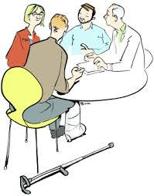
Vi afprøver mange arbejdsmetoder
Individuel refleksion
Duetter, interviews i trioere, kvartetter og sekstetter
Med egne kolleger (sololæger går sammen)
Med kolleger fra andre praksis
Runder (med klart tema/spørgsmål)
Dobbeltcirkler
Walk and talk
Korte relevante oplæg
Logbog
Vi har kun helt korte plenumsessioner
Metoderne afpasses efter opgaven

Slide 12
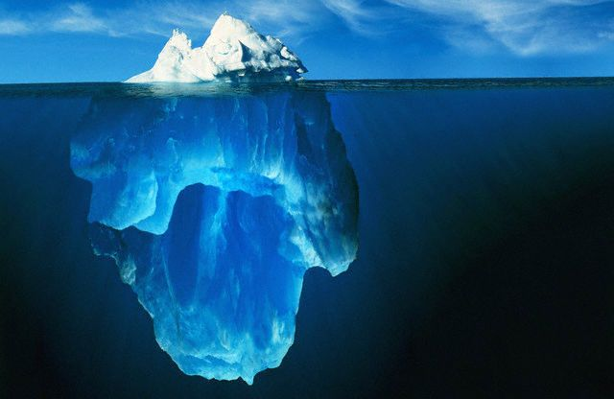


Data
Vi er i lære som drøvtyggere…
Årsags-sammenhænge
Vi tilstræber dia-log, refleksion ff diskussion og enetaler
Alle kommer til orde (med erfaringer, eksempler, refleksioner, tvivl, forundring…)
Møder hinanden lyttende, anerkendende og nysgerrigt
Vi skaber et rum til fælles udforskning (bunden af vores dataisbjerge)
Vi udforsker egne og andres verdensbilleder
Ingen ejer sandheden
Bordstyrer stopper unoder og er ‘holde-ved-montør’ for den gode dialog

Slide 13
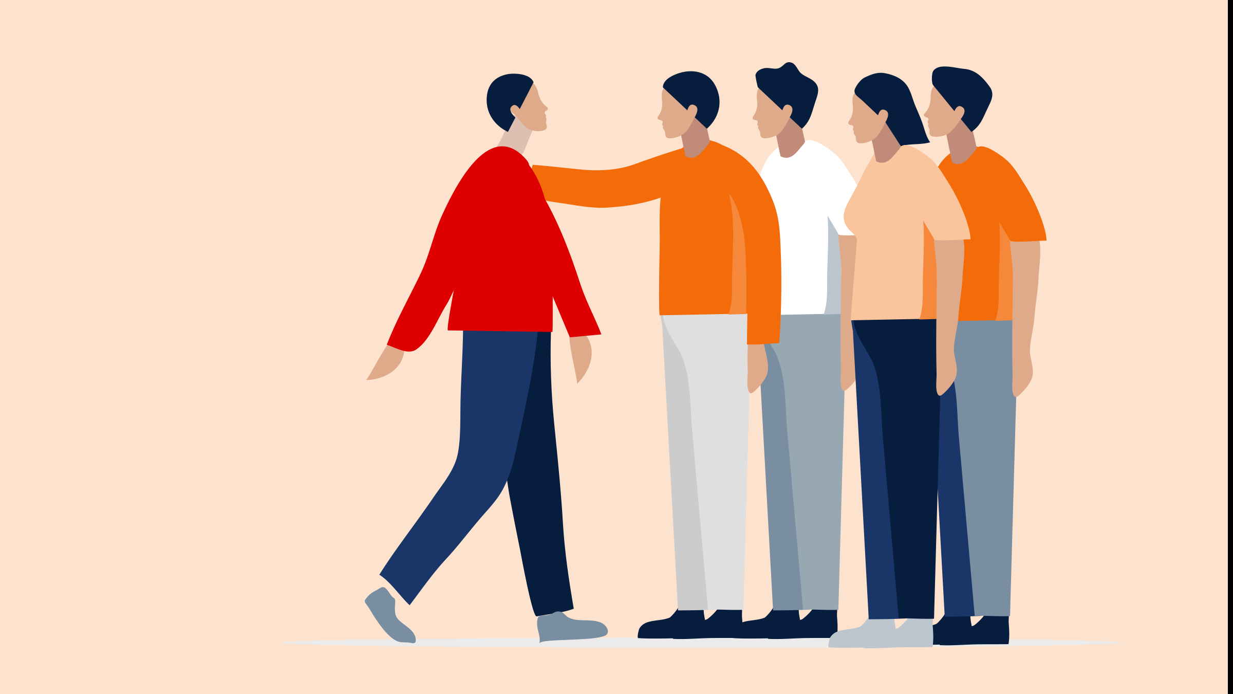
Maximal tryghed – minimal frygt – passende forstyrrelser
Der er opstået en stor samhørighedsfølelse:
- vi er blevet mere trygge ved hinanden
- vi er blevet langt mere inkluderende
- vi tør udfordre hinanden – men er aldrig bedrevidende
- man kan ‘dumme sig’ uden at lide overlast
- ”jeg er blevet mere modig og åbenhjertig”

Slide 14
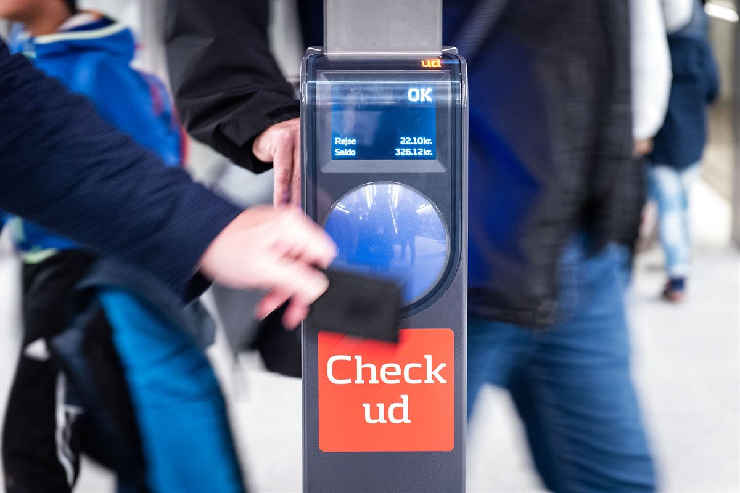
Hjem fra klyngemødet
Vi slutter mødet på en gode måder:
Man sidder lige selv eller i teamet og opsummerer (evt. i sin logbog): Hvad tager jeg/vi med mig/os? Hvad er jeg/vi blevet mere nysgerrig på? Hvad vil jeg/vi gå hjem at gøre? Hvem tager teten?
Hvordan får jeg/vi personalet med i loopet?
Sololæger taler med hinanden
Check ud (en pointe fra i dag)
Synger en sang

Slide 15

Vores koordinator er en ildsjæl
Vores klyngekoordinator (og bestyrelse)
Udstråler selv et stort engagement
Har lavet en dynamisk plan for møderne
Sørger for at der er en rød tråd
Minder os jævnligt om klyngens formål
Holder os i ørene med metoderne
Sørger for at vi laver 5000 km eftersyn

Slide 16
Klyngen udvikler sig hele tiden
Vi evaluerer møderne hvert år:
Vores konkrete udbytte
Hvad fungerer rigtig godt?
  Mødernes form, indhold, metode, varighed, frekvens osv
  Vores egen indsats
  Koordinators/bestyrelsens indsats
Hvad kunne gøre møderne endnu bedre?
  Mødernes form, indhold, metode, varighed, frekvens osv
  Vores egen indsats
  Koordinators/bestyrelsens indsats

Slide 17
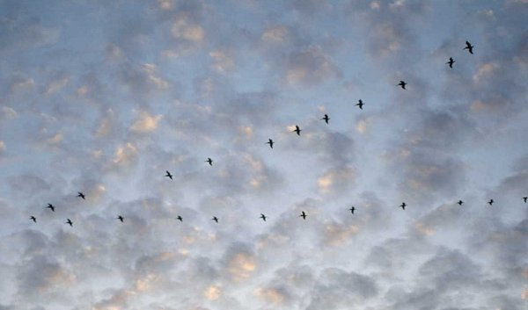
Nu fungerer klyngen sådan her
Stor samhørigheds-følelse
Fælles optaget-hed – vi vil det samme
Helhjertet engagement fra alle
Berigende (og effektive) metoder

Slide 18
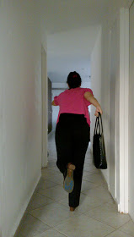
Hvad har jeg fået med mig?
Styrket kollegialt netværk - en øget samhørighedsfølelse med kollegerne
Styrken ved samvær med kolleger, som generøst engagerer sig i fælles læring – og som jeg derfor glæder mig til at møde
Et berigende, professionelt læringsfællesskab
Gode ændringer i arbejdsgangene hjemme i klinikken
Konkrete, nyttige faglige fif
Opstrammet faktureringspraksis
…og nu må I ha’ mig undskyldt – jeg skal bare sådan til klyngemøde.
Hej hej….

Slide 19
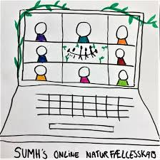
Nu er det jeres tur
Grupper på 5 - 6
Vælg tovholder: Personen, hvis fornavns første bogstav kommer først i alfabetet
Tovholders opgave:
  Hold gruppen fokuseret på opgave (obs. tag foto af denne slide.)
  Sørg for at alle kommer til orde (brug runder)
  Skriv pointer og bedste erfaringer fra samtalen i chatten (eller få en anden til at gøre det)
Tal om :
  Ultrakort præsentationsrunde
  Dine umiddelbare refleksioner over oplægget
  Hvad er dine bedste erfaringer med at skabe engagement i klyngen?
  Hvad bidrog du med som koordinator/bestyrelsesmedlem for at skabe dette engagement?

Slide 20
Data viste…
60 % klyngedeltagere engagerer sig
Brug af data: fungerer i høj – meget høj grad
Største udfordringer:
    Opnå højere engagement
    Skabe større motivation
    Få alle til at engagere sig
    Opfølgning på møderne
    Finde emner af fælles interesse
Efter pausen kommer nogle bud på nye metoder og værktøj, som kan fremme engagement, motivation og læring.
Stay tuned!!
Vi mødes om 10 minutter (kl. 16.10)

Slide 21
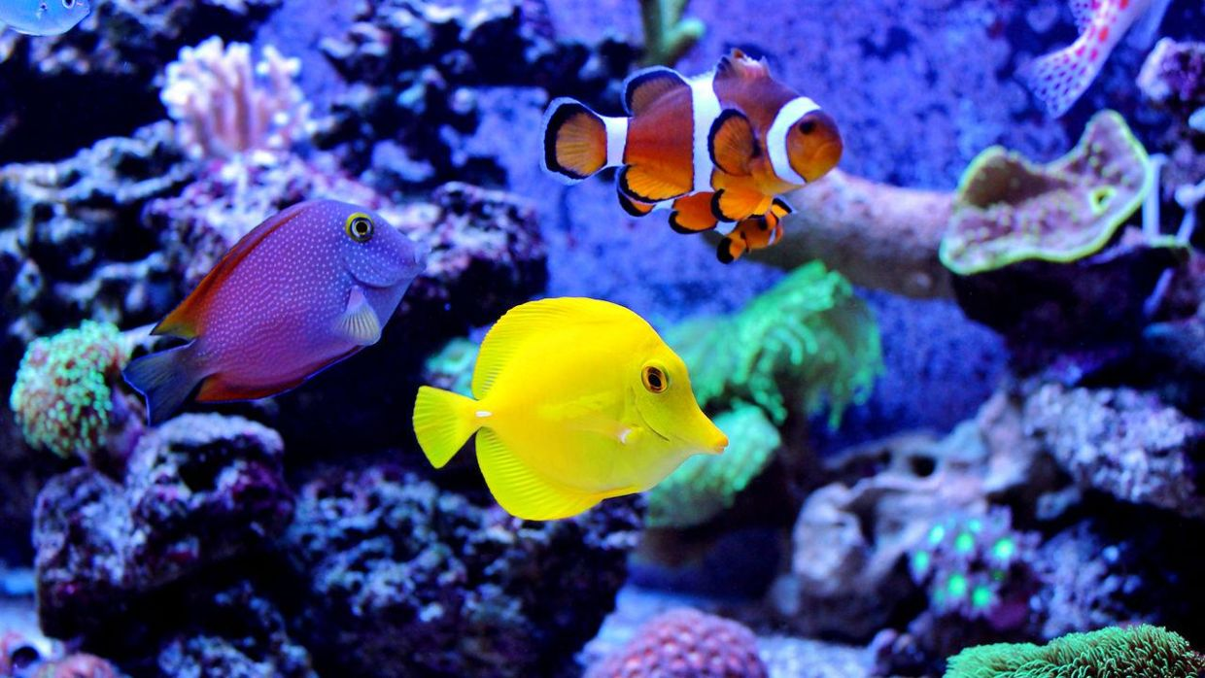
PAUSE
Vi ses igen kl. 16.10

